Slide 1

Tuần
18
ÔN TẬP
CUỐI HỌC KÌ I
Tiết 1 - 2

Slide 2
YÊU CẦU CẦN ĐẠT:
- Đọc rõ ràng trôi chảy bài tập đọc đã học ở học kì 1 (phát âm rõ ràng, biết ngừng nghỉ sau các dấu câu, giữa các cụm từ; tốc độ đọc khoảng 40 tiếng / phút) hiểu ý chính của đoạn, nội dung của bài; trả lời được câu hỏi về ý đoạn đã học. Thuộc hai đoạn thơ đã học.
- Hoàn thành các bài tập của phần ôn tập.
- Hình thành các năng lực chung, phát triển năng lực ngôn ngữ, năng lực văn học, có tinh thần hợp tác trong làm việc nhóm.
- Bỗi dưỡng cho HS phẩm chất yêu nước, chăm chỉ, trách nhiệm, nhân ái. Bồi dưỡng tình yêu đối với bạn bè, gia đình, thầy cô và tình yêu đối với sách.

Slide 3

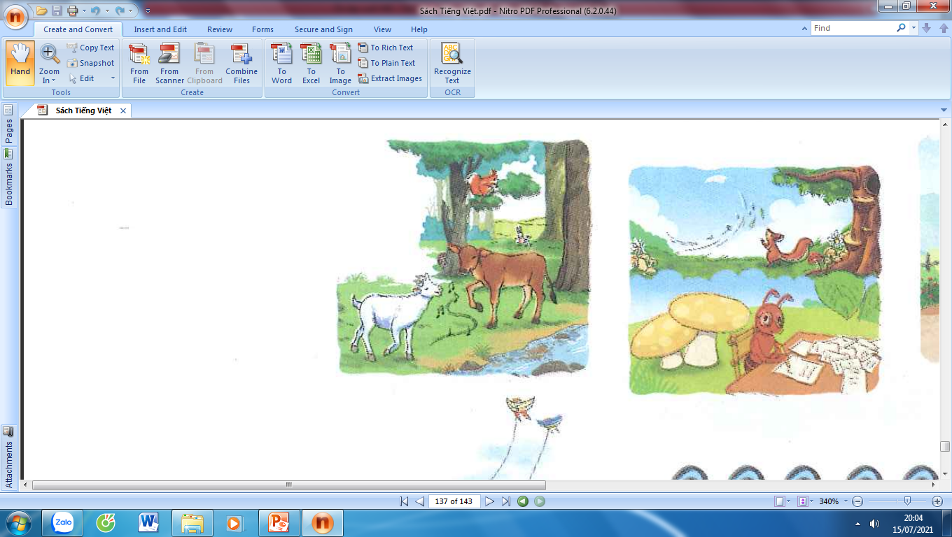
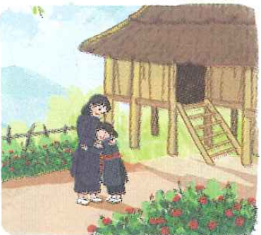
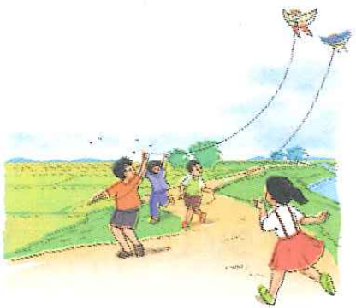
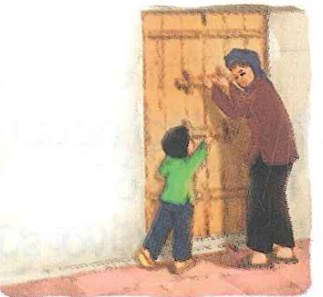
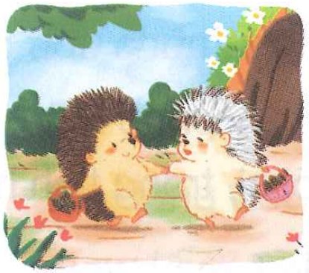
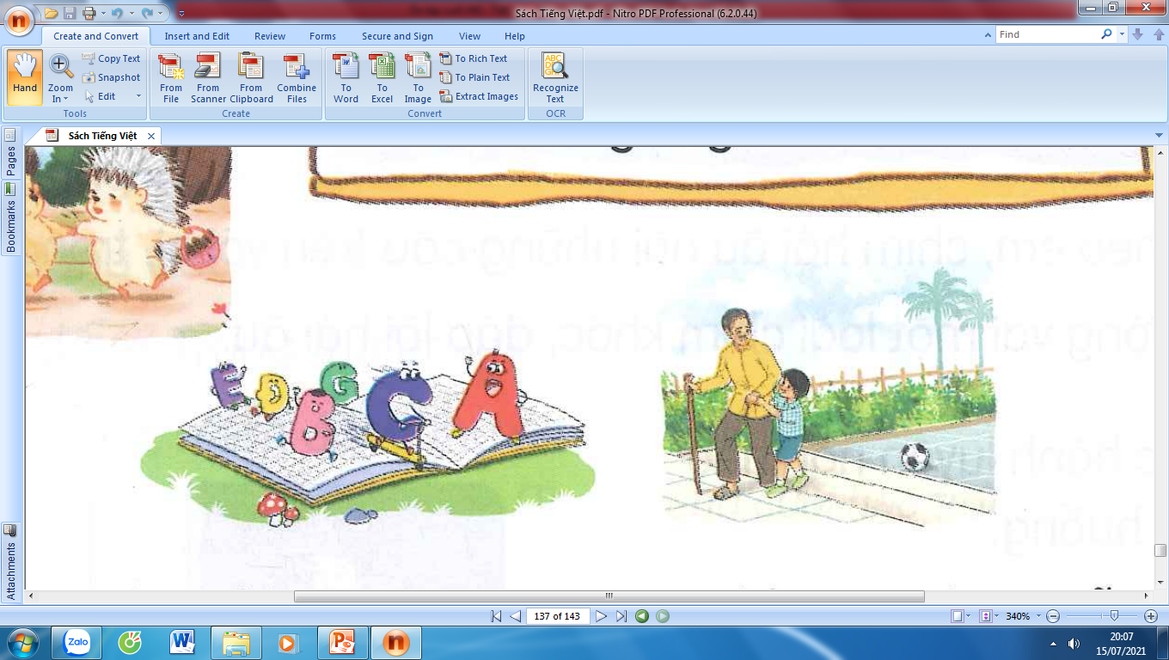
1
Nhìn tranh, nói tên các bài đã học.
Gọi bạn
Tớ nhớ cậu
Chữ A và những người bạn
Nhím nâu kết bạn
Thả diều
Sự tích hoa tỉ muội
Cánh cửa nhớ bà
Thương ông

Slide 4
Gọi bạn
Tớ nhớ cậu
Sự tích
hoa tỉ muội

Slide 5
Nhím nâu
kết bạn
Thả diều
Cánh cửa nhớ bà

Slide 6
Chữ A và những người bạn
Thương ông

Slide 7
2
Dựa vào các tranh vẽ của bài tập 1, tìm các từ ngữ chỉ sự vật theo mẫu dưới đây:
Từ ngữ chỉ sự vật | Từ ngữ chỉ người | M: - bà - Nết
 | Từ ngữ chỉ vật | M: - nhím nâu - cây cau - cánh cửa - dòng suối

Slide 8



3
Đọc lại một bài đọc em thích, nêu cho tiết, nhân vật hoặc hình ảnh trong bài khiến em nhớ nhất.
Tớ thích hai chú nhím trong bài Nhím nâu kết bạn.
Còn tớ thích bê vàng và dê trắng trong bài Gọi bạn.

Slide 9

Củng cố - dặn dò
- Thực hành nói và đáp lời nhờ, khen, an ủi và chúc mừng.
- Ôn lại câu giới thiệu, câu nêu hoạt động, câu nêu đặc điểm.
- Xem trước bài sau : Ôn tập tiết 1 - 2

Slide 10


Tạm biệt và hẹn gặp lại
các con vào những tiết học sau!

